Slide 1


SISTEMA DE CERTIFICACION AMBIENTAL MUNICIPAL
(SCAM)
La Certificación Ambiental Municipal es un sistema integral de carácter voluntario, que permite a los municipios instalarse en el territorio como modelo de gestión ambiental, donde la orgánica municipal, la infraestructura, el personal, los procedimientos internos y los servicios que presta el municipio a la comunidad, integran el factor ambiental.

Slide 2
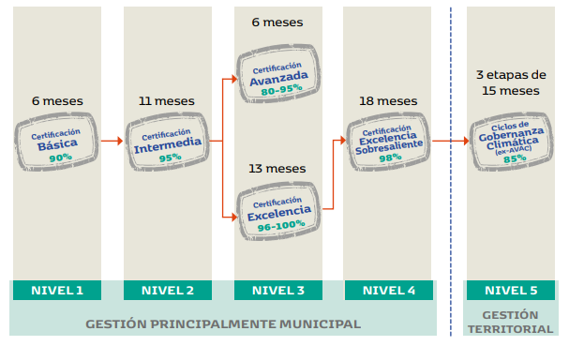
ETAPAS DE LA CERTIFICACION

Slide 3

QUE ES LA VOCACION
La definición de la vocación determinará el trabajo que se realizará durante los próximos dos años e implicará concentrar los esfuerzos y el trabajo en el cumplimiento de la línea temática elegida.
ELECCION DE VOCACION
Gestión Residuos.

Slide 4
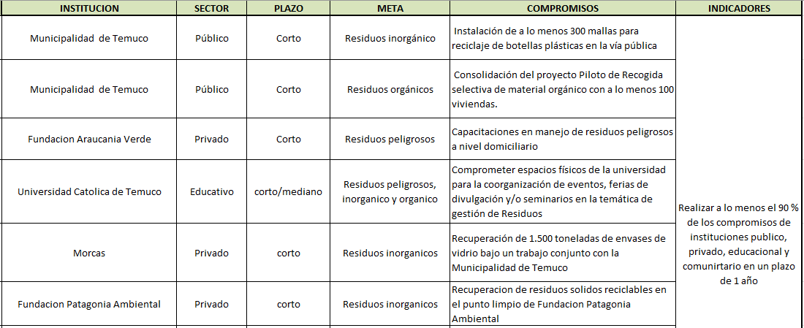
METAS, COMPROMISOS E INDICADORES

Slide 5
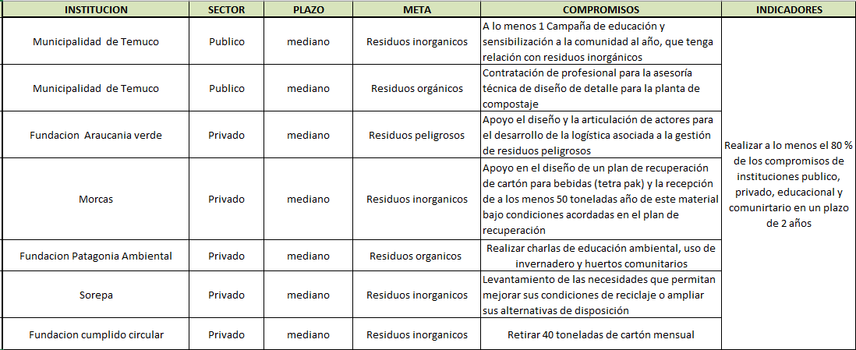
METAS, COMPROMISOS E INDICADORES

Slide 6
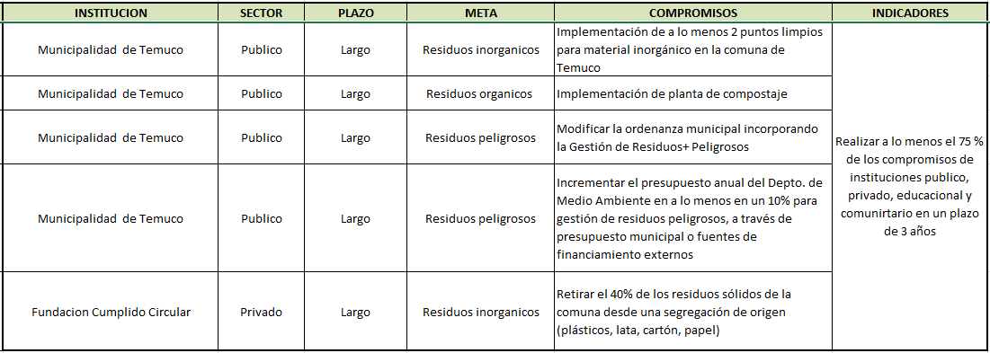
METAS, COMPROMISOS E INDICADORES

